Slide 1
(Faktikontroll)

Slide 2
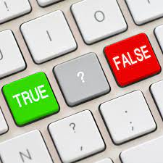
Mis on „faktikontroll“
Lühidalt öeldes on faktikontroll teksti, lause, väite, pildi, filmimaterjali või mis tahes vormis meie poolt tarbitava, toodetava või avaldatava meediasisu tõepärasuse kontrollimise meetod.
Ettekandes räägime:
faktikontrollist- ning valeeudistest uuriva ajakirjanduse kontekstis
kust otsida usaldusväärset informatsiooni

Slide 3
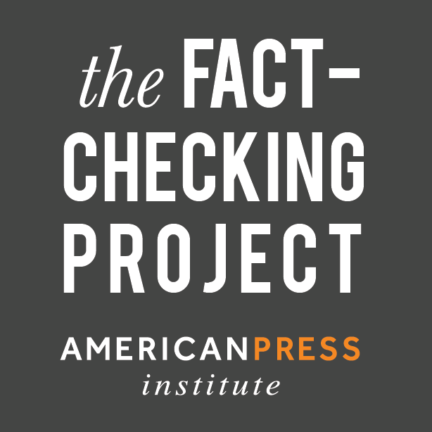
Mis on „faktikontroll“
Faktikontroll ja vastutustundlik ajakirjandus – Faktikontroll, kui ajakirjandusliku kirjutamise vorm, viitab väidete ja retoorika hindamisele täpsuse ja tõepärasuse osas, samuti kiiresti levivate uudiste ja kuulujuttude ümberlükkamisele. Faktide kontrollimine on vastutustundliku ajakirjanduse üks vorm, sest avaldusi teevad tavaliselt poliitikud, valitsusliikmed või muud tähtsatel ametikohtadel olevad inimesed, kes vastutavad oma sõnade ja tegude eest. Faktide kontrollimine nõuab originaalseid allikaid, intensiivset uurimistööd ja kvaliteetseid andmeid.
Vaata: Jane Elizabeth, American Press Institute, September 2017, Fact Checking: A Primer

Slide 4
CRAP test (AKTUAALSUS, usaldusväärsus, autoriteesus ja eesmärk/seisukoht
CRAP testi abil saab allikat hinnata järgmiste kriteeriumide alusel: Aktuaalsus, usaldusväärsus, autoriteetsus ja eesmärk/seisukoht. Allpool on esitatud mõned küsimused, mis aitavad igat kriteeriumi mõõta..
Aktuaalsus
Kui värske on info?
Kui hiljuti uuendati veebilehte?
Kas see on piisavalt aktuaalne sinu teema jaoks?
Usaldusväärsus–
Millist infot on kajastatud?
Kas peamiselt tuginetakse kellegi arvamustele? Kas need on tasakaalustatud?
Kas autor viitab allikatele või tsiteerib kedagi?
Autoriteetsus
Kes on autor?
Milline on tema taust?
Kelle abiga on see avaldatud? Kes on sponsor?
Kas nad on usaldusväärsed?
Milline on kirjastaja huvi (kui see on olemas) selle teabe vastu?
Kas veebilehel on reklaami?
Eesmärk/Seisukoht–
Kas tegemist on fakti- või arvamusega?
Kas see on kallutatud?
Kas autor püüab sulle midagi maha müüa?

Slide 5
Faktikontroll
On mõned tüüpilised küsimused, mis võivad ajakirjanikke küll "hulluks ajada", kuid võivad olla ka kasulikud loo, selle tausta ja faktide kriitilisel hindamisel. Samu küsimusi võite esitada ka iseendale, kui esitate teatud väiteid, et veenduda, et need faktid on tõesed ja hästi põhjendatud:  Kuidas tõestada kahe isiku vahelist sõprust/sidet?
− Kuidas saab väita, et teatud sündmused toimusid tänu "sõprusele/seosele" isikute/gruppide/asutuste vahel?
− Kuidas tõestada, et keegi on seotud valitsuse/ametiasutusega?  Kuidas tõestada, et teatud olukord, juhtum on „konkreetne" ja seega on olemas korruptsioon, sidemed, lobitöö jne? Kas suudad näidata, et see konkreetne juhtum või olukord on konkreetne võrreldes teiste juhtumitega?

Slide 6
faktikontroll
Serbia Uuriva Ajakirjanduse Keskuse käsiraamatus tehakse järgmine järeldus:
„ Parim vastus kõigile eelnimetatud küsimustele on alati - tõendid. Tõendid on eelkõige dokumendid. Faktikontrollija töötab meeleldi ametlike dokumentidega, kuigi ta võtab neid vahel ka teatud skeptilisusega. Tõendid on samuti teave riigi- ja eraettevõtete kohta, audio- ja videomaterjalid (intervjuud, protokollid, kohtumaterjalid), fotod, telefoninimekirjad, aadressiraamatud, väljatrükid veebilehtedelt, Google'i kaardid jne.“

Slide 7
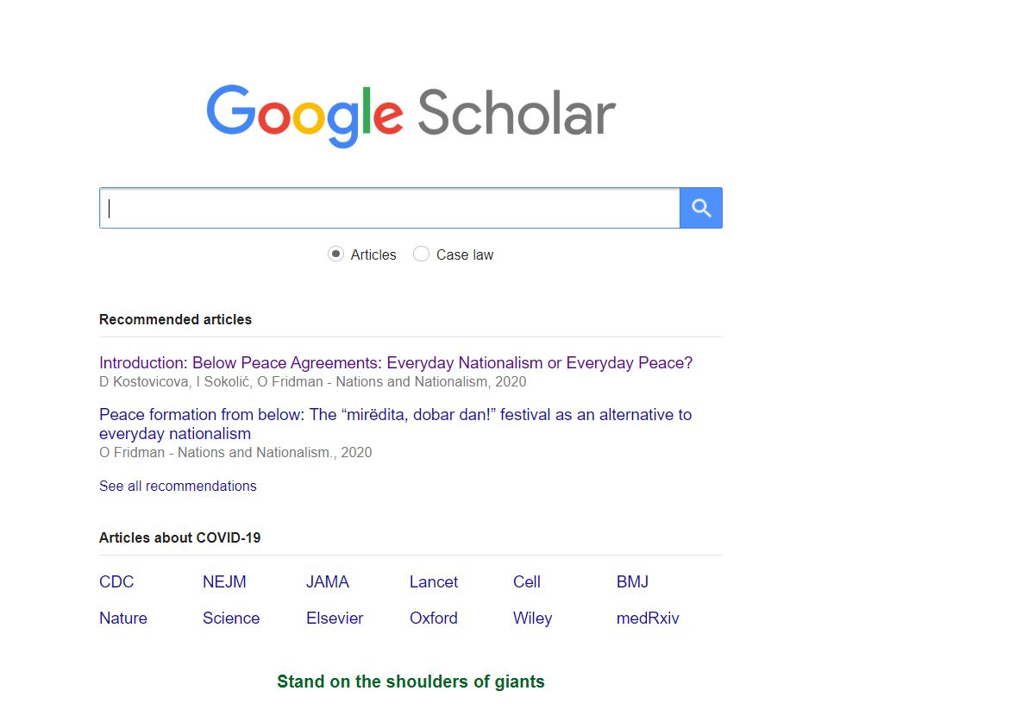
Usaldusväärse info leidmine
Meie IT-revolutsiooniga muutusid enneolematud teadmised ja teave kõigile kättesaadavaks. Tänapäeval ei ole probleemiks mitte niivõrd juurdepääs teabele, vaid see, milline teave on usaldusväärne ning kust ja kuidas seda usaldusväärset teavet otsida ja leida.

Slide 8
USALDUSVÄÄRSED ALLIKAD: google scholar, google books, academia.edu…
Paljud inimesed kalduvad tänapäeval kasutama lihtsalt ükskõik millist internetiallikat. Enamik kasutab Vikipeediat, mis on hea esmase teabe saamiseks ja teemaga tutvumiseks. Samal ajal selle faktiline usaldusväärsus võib olla kaheldav, kuna tegemist on vaba entsüklopeediaga, millel puudub tugev tsentraliseeritud toimetamis- ja läbivaatamisprotsess.
Seega võib Vikipeedia olla kasulik, kuid sellesse tuleb suhtud kriitiliselt ja püüda võimalikult palju selle andmeid täiendavalt kontrollida. Ajakirjanduse rusikareegliks on kontrollida teavet 2 sõltumatust allikast.

Slide 9
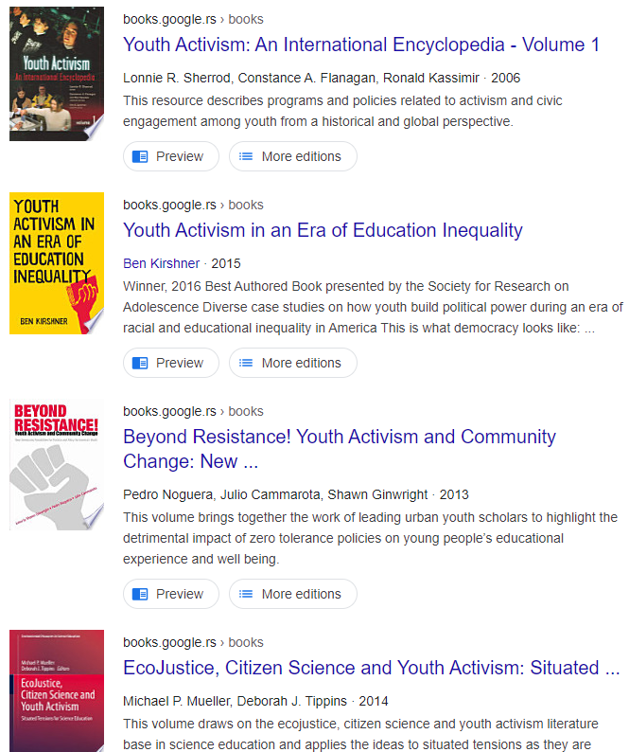
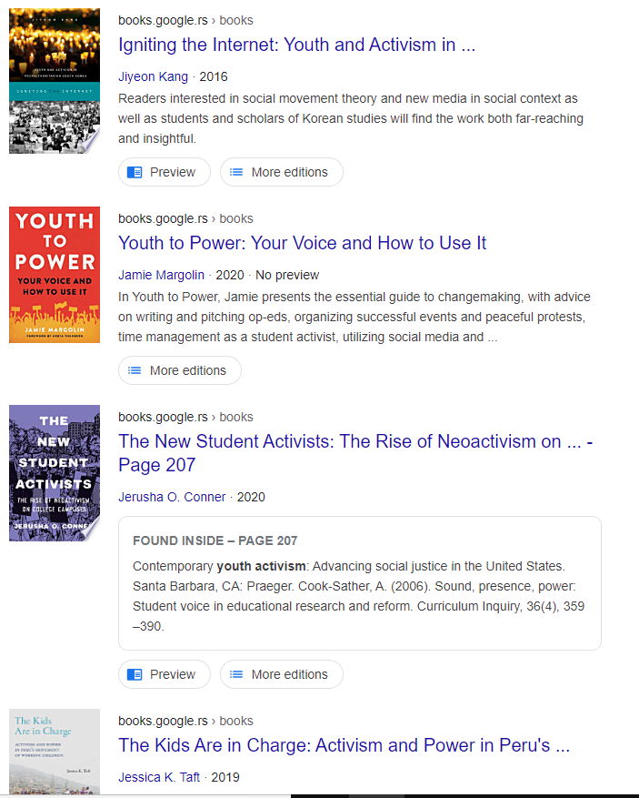
1. Google books
Google Books on suurim avaldatud raamatute kogumik. Mõned neist on täies mahus avalikult kättesaadavad, paljusid teisi saab otsida „eelvaatefunktsiooni“ abil, st te saate kontrollida selle sisu, tavaliselt sissejuhatust ja mõningaid lehekülgi. See võib anda teile kiire ülevaate kõige viidatumatest teostest ja autoritest. Nii näiteks, kui sisestate sellise otsingusõna nagu "Youth activism", saate tohutu hulga vasteid:

Slide 10
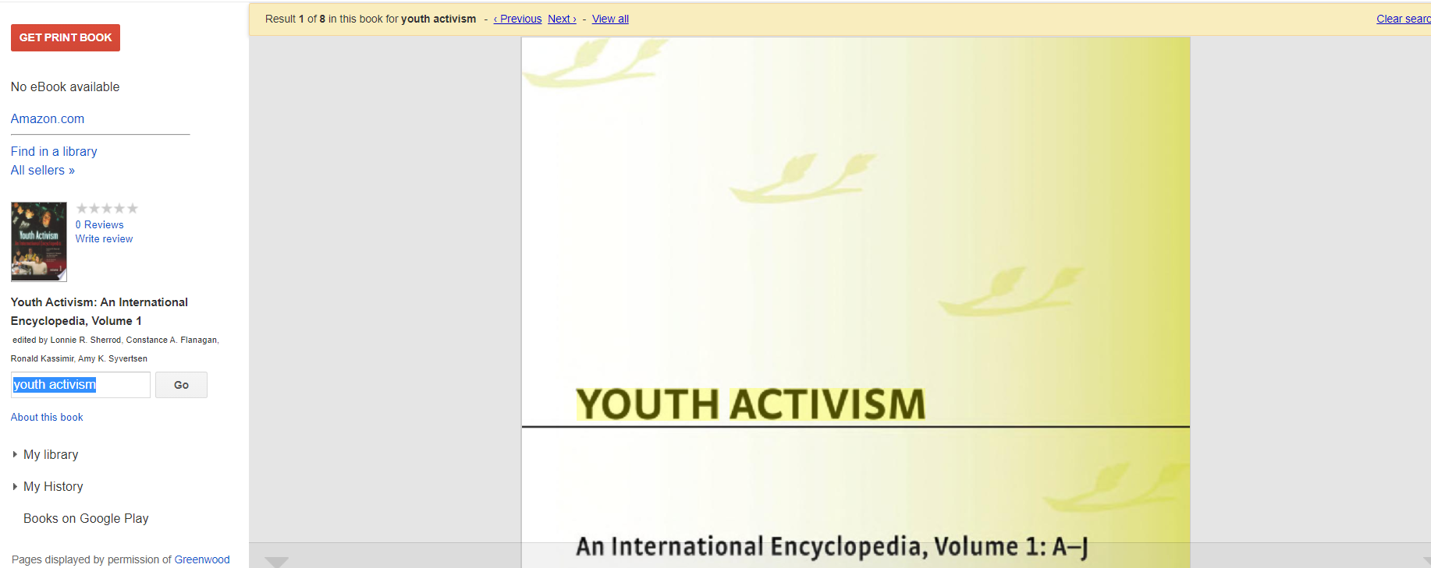
1. Google books
Praktilised soovitused –
Seadista oma otsing asjakohasuse järgi, nii et otsingumootor valib kõige viidatumad teosed.
Pööra tähelepanu raamatutele, millel on eelvaate võimalus, sest neid saab sirvida ja osaliselt lugeda
3. Kasuta väikest otsingukasti vasakul; sealt näed, kas mõni sõna või lause esineb antud raamatus.
Enter search term(s) here

Slide 11
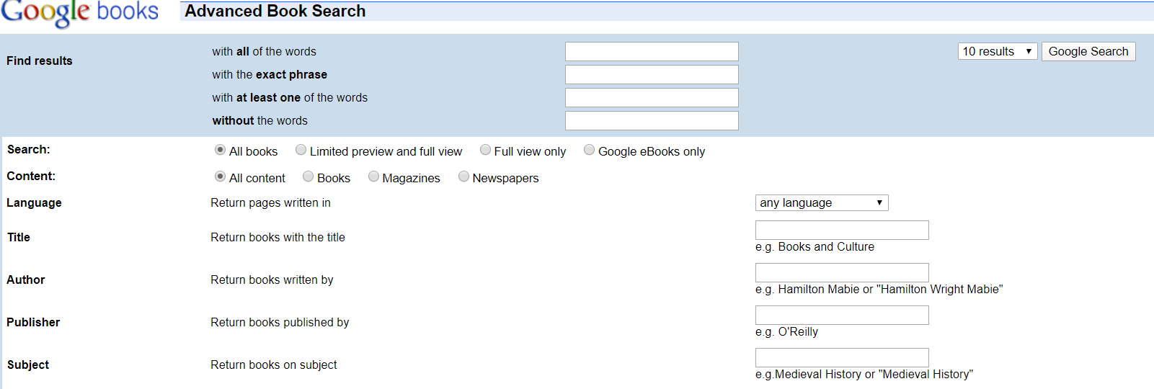
2. Advanced Google Book Search
Advanced Google Book Search võimaldab otsida raamatud sisu järgi. Otsinguväljale saab sisestada lause, sõnade loendi või konkreetse sõna ning otsingumootor loetleb kõik raamatud, milles leidub täpne või sarnane lause. Otsingut saab piirata ainult täielikult kättesaadavate raamatutega järgi või lasta kuvada konkreetseid autoreid, keeli jms.

Slide 12
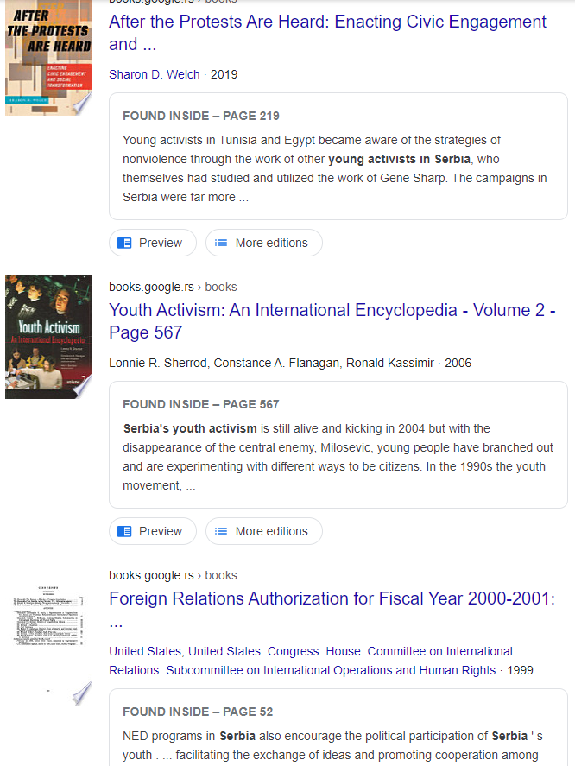
2. Advanced Google Book Search
Advanced Google Book Search võimaldab otsida raamatud sisu järgi. Otsinguväljale saab sisestada lause, sõnade loendi või konkreetse sõna ning otsingumootor loetleb kõik raamatud, milles leidub täpne või sarnane lause. Otsingut saab piirata ainult täielikult kättesaadavate raamatutega järgi või lasta kuvada konkreetseid autoreid, keeli jms.

Slide 13
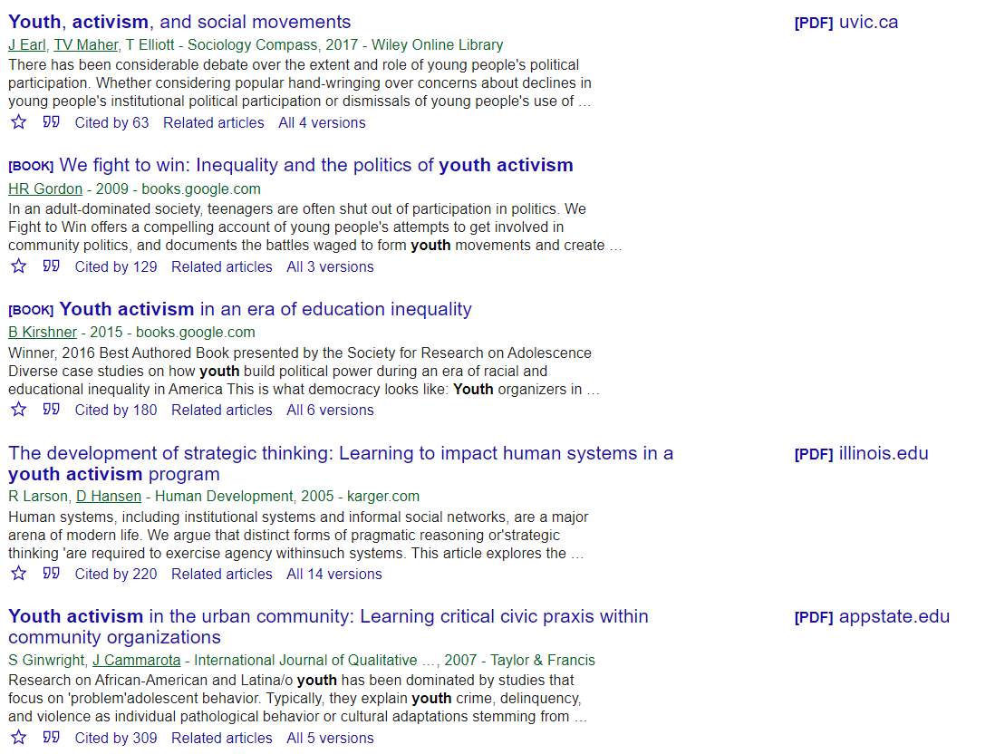
3. Google Scholar
Googlе Scholar on spetsiaalne otsingumootor akadeemiliste artiklite, st akadeemilistes ajakirjades avaldatud teadusartiklite otsimiseks. Kuigi raamatud on internetis harva täielikult kättesaadavad, on teadusartiklid sageli kättesaadavad. Lisaks sellele on üha suurem tendents teadustööde avalikuks avaldamiseks, st kõigile vabalt kättesaadavaks tegemiseks.
Check other version to see if some is available
This is the link that opens the full article

Slide 14
4. Academia.edu
Erinevalt eelnevalt mainitud Google'i teenustest, kus otsingumootor genereerib andmeid, sisaldab academia.edu miljonite teadlaste privaatseid profiile.
Seega avaldavad teadlased ise siin oma tööd ja kontaktandmed. Samuti on siit lihtsam leida täismahus artikleid - need on kas vabalt allalaetavad või saab neid küsida otse autoritelt.
Oma profiili saab luua 15-20 minutiga. Tuleb sisestada huvipakkuvad valdkonnad ning platvorm teavitab regulaarselt huvipakkuvatest artiklitest ja valdkonna uudistest.
Tpi: Аcademia.edu on eriti kasulik, kui tead autori nime või püüad leida konkreetset artiklit, mis ei ole internetis kättesaadav. Sellisel juhul saad otsida autori nime järgi ja vaadata, kas tal on profiil ja artiklid, mida saab vabalt alla laadida.

